Slide 1
第 8 章 深度学习
教材： 王万良《人工智能导论》（第4版）
https://www.icourse163.org/course/ZJUT-1002694018
社区资源：https://github.com/Microsoft/ai-edu
参考MOOC：人工智能：模型与算法（浙大吴飞）
Notes:
https://aistudio.baidu.com/

Slide 2
深度学习概述
深蓝与AlphaGo
棋类游戏的核心在于根据棋局判断下一手的最优下法
深蓝通过穷举的方法在国际象棋的棋局中解决了这个问题
在 64 格的国际象棋棋盘上，深蓝的运算能力决定了它能算出 12 手棋之后的局面下的最优解，而身为人类棋手执牛耳者的卡斯帕罗夫最多只能算出 10 手棋，多出来的两手棋就会成为左右战局的关键因素
深蓝的核心在于“算”：利用强大的计算资源来优化目标函数
AlphaGo 的核心则在于“想”
一套能够运行在通用硬件之上的纯软件程序。
它汲取了人类棋手海量的棋谱数据，并依赖人工神经网络和深度学习技术从这些数据中学会了预测人类棋手在任意的棋盘状态下走子的概率，模拟了以人类棋手的思维方式对棋局进行思考的过程
深蓝仍然是专注于国际象棋的、以暴力穷举为基础的专用人工智能；AlphaGo 是几乎没有特定领域知识的、基于机器学习的、更加通用的人工智能

Slide 3
深度学习概述
2017 年 10 月，其升级版 AlphaGo Zero
自学成才 AlphaGo Zero 完全抛弃了来自棋谱数据的人类经验，而是通过左右互搏（自己和自己对弈）迅速提升棋力
AlphaGo Zero 的升级版：AlphaZero
一不需要人工特征，二不需要棋谱知识，三不需要特定优化
深度学习是利用包含多个隐藏层的人工神经网络实现的学习
每个层可以对数据进行不同水平的抽象
层间的交互能够使较高层在较低层得到的特征基础上实现更加复杂的特征提取

Slide 4
Chess-alpha-zero
通过 Alpha Zero 方法进行国际象棋强化学习。【在 Github 上有 1307 颗⭐】
https://github.com/Zeta36/chess-alpha-zero?utm_source=mybridge&utm_medium=blog&utm_campaign=read_more

Slide 5
天作之合：大数据与深度学习
数据的井喷和计算力的飙升
提取出复杂的深层特征，必须要以大量训练样本为基础
简单的数据集只会让深度学习“消化不良”
基于向量和矩阵计算的图形处理单元（graphical processing unit, GPU）
庞大的处理吞吐量能够使深度神经网络的训练显著提速
如果说深度学习是一台探矿机，大数据就是那座有待挖掘的金矿，计算能力的进展则为这台探矿机提供了源源不断的动力。

Slide 6
视觉问答技术
视觉问答技术（VisualQuestion Answering，VQA）
主要任务是给定一张图像和一个关于该图像内容的文字问题，视觉问答的任务旨在从若干候选文字或语句回答中选出正确的答案。
其本质是分类任务，也有工作是用RNN解码来生成文字回答。
视觉问答也是计算机视觉和自然语言处理两个领域的交叉任务。

Slide 7
视觉问答技术
视觉问答数据集
DAQUAR数据集
它是最小的VQA数据集之一。它由6795训练和5673测试的问答对构成。该数据集还可以整理为一个更小的数据集，仅包含37个类别，称为daquarl -37。daquarl -37仅包含3825训练和297个测试的视觉问答对。
COCO-QA数据集
包含78,736个培训和38,948个测试问答对。大多数问题询问图像中的对象（69.84％），其他问题涉及颜色（16.59％），计数（7.47％）和位置（6.10％）。所有问题都只有一个单词的答案，且仅有435个的独立的答案。

Slide 8
视觉问答技术
VQA 数据集系列
包含来自COCO的图像。关于这个数据集的大部分工作都集中在包含来自COCO的现实图像部分，一般称其为COCO-VQA。而数据集的合成部分称为SYNTH-VQA。COCO-VQA每个图片包含三个问题，每个问题有十个答案。COCO-VQA包含的问题相对较多(共614,163个，有248,349个用于训练集，121,512个用于验证集，244,302个用于测试集)。

Slide 9
视觉问答技术
视觉问答技术开源算法
基本思路是：使用CNN从图像中提取图像特征，用RNN从文字问题中提取文本特征，之后设法融合视觉和文本特征，最后通过全连接层进行分类。
图像和问题特征是分类系统的输入，每个唯一答案被视为不同的类别。
该任务的关键是如何融合这两个模型网络的特征。最为简单直接的融合方法是将视觉和文本特征在某个维度上拼成一个向量，或者让视觉和文本特征向量逐元素相加或相乘。

Slide 10
浅层神经网络
人工神经网络 (Artificial Neural Network)
由大量的节点（或称神经元）之间相互联接构成。
每个节点代表一种特定的输出函数，称为激励函数（activation function）。
每两个节点间的连接都代表一个对于通过该连接信号的加权值，称之为权重

Slide 11
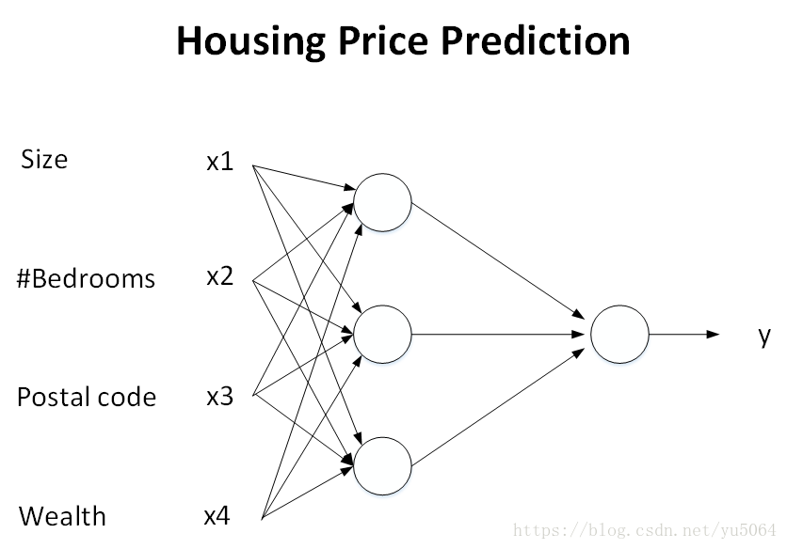
浅层神经网络
以房价预测模型为例。
给定m个样本数据{x,y}，xixi 是第i个房屋信息，每个输入数据都是一个四维向量，对应房屋的四个指标。y是样本标签，表示对应房屋的房价。
用样本数据来训练一个神经网络，当给定新的房屋信息时来预测房价。已知房屋的面积（size），卧室数目（#bedrooms），房屋的邮政编码（postal code），财富水平（wealth）。
构造出下面的神经网络模型

Slide 12
浅层神经网络
以房价预测模型为例。
网络分为输入层，隐藏层和输出层。这是一个两层神经网络，通常把输入矩阵X记为a^{[0]}，把隐藏层输出记为a^{[1]}隐藏层对应的权重W^{[1]}和常数项b^{[1]}，W^{[1]}的维度是（4,3）。这里的4对应着隐藏层神经元个数，3对应着输入层x特征向量包含元素个数。常数项b^{[1]}的维度是（4,1），这里的4同样对应着隐藏层神经元个数。

Slide 13
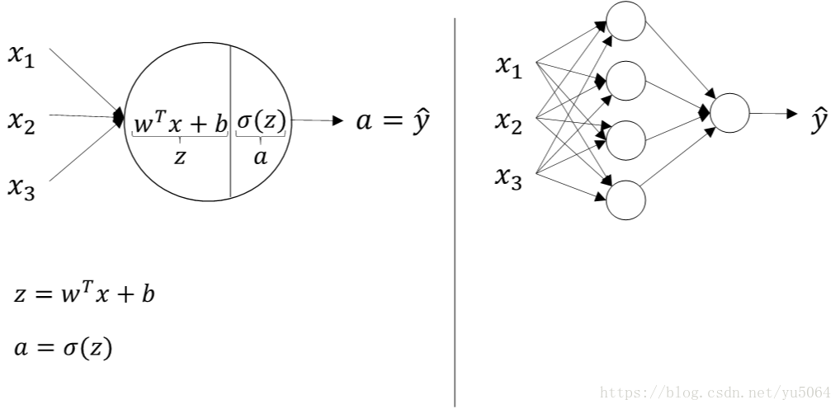
浅层神经网络
基本的神经网络模型结构
每一个圆圈代表一个神经元，每一个神经元包含了一个非线性激活函数，在本模型中我们可以用 ReLU函数作为激活函数。ReLU函数的表达式如下所示: σ(z)=max(0,z)
它会对上一层的输入进行加权求和： z=w^{T}x+b，其中w和b是模型需要学习的参数。将得到的值z送入激活函数中，最后得到的值作为这个神经元的输出

Slide 14
浅层神经网络
向量化矩阵运算过程
第一层隐藏层计算过程可以这么写：
Z^{[1]}=W^{[1]}X+b^{[1]}
A^{[1]}=σ(Z^{[1]})
其中A^{[1]}是隐藏层的输出
在训练的过程中，只要有足够的输入x和输出y，就能训练出较好的神经网络模型，该模型在此类房价预测问题中，能够得到比较准确的结果。

Slide 15
深层神经网络
深层神经网络的定义
随着云计算、大数据时代的到来，计算能力的大幅提高可缓解训练低效性，训练数据的大幅增加则可降低过拟合风险，因此,以深度学习(deep learning)为代表的复杂模型开始受到人们的关注。
典型的深度学习模型就是很深层的神经网络：包含2个以上隐含层的神经网络

Slide 16
深层神经网络
Hornik在1989年，证明了一个定理：
只需一个包含足够多神经元的隐藏层，多层前馈神经网络就能以任意精度逼近任意复杂的连续函数
既然一个隐层就够了，我们为什么还需要多层神经网络呢？
足够多神经元，你在实践中能保证么？
如果你要拟合的模型并不是连续函数，单个隐藏层够吗？

Slide 17
浅层学习 Versus 深度学习：从分段学习到端到端学习

Slide 18
浅层学习 Versus 深度学习：从分段学习到端到端学习

Slide 19
深度学习：以端到端的方式逐层抽象、逐层学习
深度学习所得模型可视为一个复杂函数
非线性变换与映射的过程：像素点→语义
不同层上特征的组合既能解决更加复杂的非线性问题，也能识别更加复杂的非线性问题，也能识别更加复杂的非线性模式
第一个隐藏层学习到“边缘”的特征
第二个隐藏层学习到的是由“边缘”组成的“形状”的特征
第三个隐藏层学习到的是由“形状”组成的“图案”的特征
最后的隐藏层学习到的是由“图案”组成的“目标”的特征

Slide 20
深层神经网络
深度学习的理解
深度学习通过多层处理，逐渐将初始的低层特征表示转化为高层特征表示后，用“简单模型”即可完成复杂的分类学习等任务。由此可将深度学习理解为进行“特征学习”(feature learning) 或“表示学习” (representation learning)。
非深度学习技术用于解决现实任务时，描述样本的特征通常需由人类专家来手工设计，这称为“特征工程” (feature engineering)。众所周知，特征的好坏对模型的泛化性能有至关重要的影响，要人类专家手工设计出好特征并非易事；而特征学习则通过深度学习技术自动产生好特征，这使得机器学习向“全自动数据分析”又前进了一步

Slide 21
深层神经网络
模型复杂度
增加隐含层神经元的数目 （模型宽度）
增加隐含层的数目（模型深度）
从增加模型复杂度的角度来看，增加隐含层的数目比增加隐含层神经元的数目更有效。
因为增加隐含层的数目不仅增加了拥有激活函数的神经元数目，还增加了激活函数嵌套的层数。
深层模型的难点问题
多隐含层网络难以直接用经典算法（例如标准的BP算法）进行训练, 因为误差在多隐含层内逆传播时，往往会发散，而不能收敛到稳定状态

Slide 22
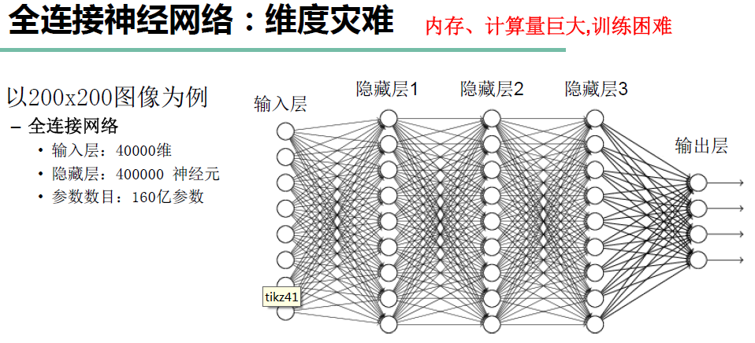
全连接神经网络

Slide 23
深层神经网络
深层神经网络的学习
预训练+微调
预训练：无监督逐层训练是多隐含层网络训练的有效训练手段，每次训练一层隐含层结点，训练时将上一层隐含层结点的输出作为输入，而本层隐含层结点的输出作为下一层隐含层结点的输入，这称为“预训练”
微调：预训练全部完成后，再对整个网络进行微调训练。
微调一般使用BP算法。
例子：深度信念网络(DBN) [Hintonet al. , 2006] 。
结构：每一层都是一个受限Boltzmann机。
训练：无监督预训练+BP算法微调。
分析：预训练+微调的做法可以视为将大量参数进行分组，对每组先找到局部看起来比较好的设置，然后再基于这些局部较优的结果联合起来进行全局寻优

Slide 24
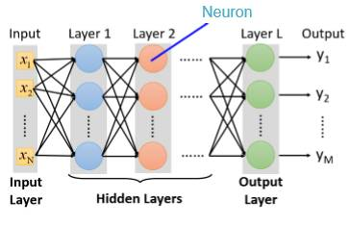
深度学习的基础框架
深度学习框架的基本结构

Slide 25
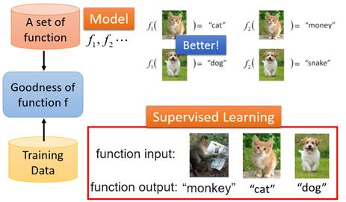
深度学习的实现过程
深度学习过程就是选择一个最佳函数的过程，也可以说成为函数寻找最佳参数的过程。
1、输入一系列的函数作为待训练模型
2、评价各个函数的好坏，使用误差率作为标准
3、通过每个函数的输出与正确的结果对比，来选择最佳的匹配函数。

Slide 26
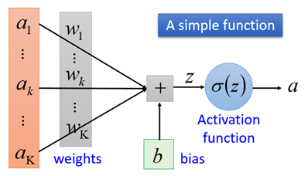
深度学习的实现过程
定义一系列的函数作为待训练模型
神经网络中一个神经元就相当于一个简单的线性函数
w₁…w_{k}就是作为函数的参数，也是神经元每个输入的权重值，b作为函数的偏移量
一个激活函数，用来引入非线性因素
思考：多少层？每层有多少个神经元？
试验和错误+直觉

Slide 27
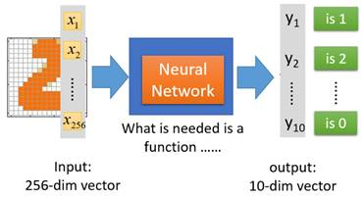
深度学习的实现过程
确定函数好坏的方法
给定一张2的数字图像作为输入，输入层为256个像素点，而输出层则为0-9这10个数字对应的softmax值，根据softmax值的大小来选择最优的结果作为输出。
使用Softmax函数的好处是可以使分类问题的预测结果更加明显，不同类别之间的差距更大。
在实际应用中，特别是在Tensorflow中推荐采用交叉熵与Softmax结合作为损失函数，可以避免数值不稳定的情况

Slide 28
深度学习的实现过程
确定函数好坏的方法
Softmax回归模型是logistic回归模型在多分类问题上的推广
比如要完成的功能是识别0-9这10个手写数字，若最后一层的输出为[0.1,0.7,0.2, 0.1, 0, 0, 0, 0, 0, 0.2]，则表明识别结果为数字2。

Slide 29
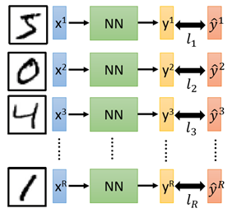
深度学习的实现过程
确定函数好坏的方法
一个好的函数应该能够保证对于整个样本集作为输入，输出的总误差是尽可能小的，误差可以表示为计算的输出值和真实值之间的距离。

Slide 30
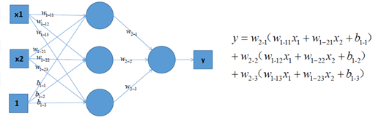
深度学习的实现过程
挑选最佳函数的方法
总的误差最小的函数，就是为这个函数寻找最佳的参数，在神经网络中称为权重值
一个拥有三个输入神经元的两层前反馈全连接神经网络来讲，光是第一层就有9个权重值，若输入神经元1000，那光这一层神经网络就有1000000个权重值。
深度学习中采用的是梯度下降法

Slide 31
深度学习的实现过程
训练数据
准备训练数据：图片和他们的标签
学习目标是在训练数据上定义的

Slide 32
深度学习的实现过程
学习目标
学习目标是：

Slide 33
深度学习的实现过程
损失
神经网络输出和目标之间的距离
一个好的函数极可能使损失最低

Slide 34
深度学习的实现过程
全部损失
对所有的训练数据

Slide 35
深度学习的实现过程
怎样选择最好的函数
找到使总损失最小的参数Θ

Slide 36
深度学习的实现过程
怎样选择最好的函数
梯度下降

Slide 37
深度学习的实现过程
怎样选择最好的函数
梯度下降

Slide 38
深度学习的实现过程
怎样选择最好的函数
梯度下降

Slide 39
深度学习的实现过程
怎样选择最好的函数
梯度下降

Slide 40
深度学习的实现过程
怎样选择最好的函数
梯度下降

Slide 41
深度学习的实现过程
怎样选择最好的函数
梯度下降

Slide 42
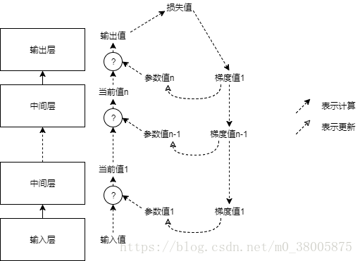
深度学习的实现过程
整个网络的训练过程

Slide 43
深度学习的实现过程
梯度下降
这就是机器在深度学习中的“学习”
甚至AlphaGo也使用这种学习方法
反向传播
一种有效的计算方法
不用担心，有专门的工具去解决

Slide 44
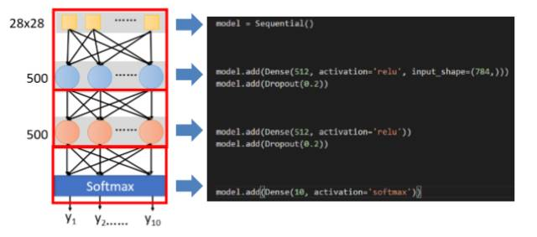
构建一个简单的深度学习模型——keras
定义深度神经网络模型，相当于定义一系列的函数
模型类型为sequential（线性叠加模型）
线性叠加模型就是把每一层按照次序叠加起来，每层之间采用全连接方式。创建的神经网络有三层，add是往model里添加层，输入为28×28的矩阵，输出结果为1×10的矩阵，前两层使用的激活函数是relu，最后挨着输出层使用的激活函数为softmax。

Slide 45
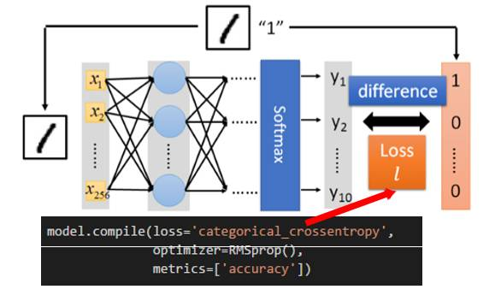
构建一个简单的深度学习模型——keras
评价各个函数的好坏，计算训练值和真实值之间的误差
损失函数
mse（均方差）
Cross Entropy Error Function（交叉熵损失函数）

Slide 46
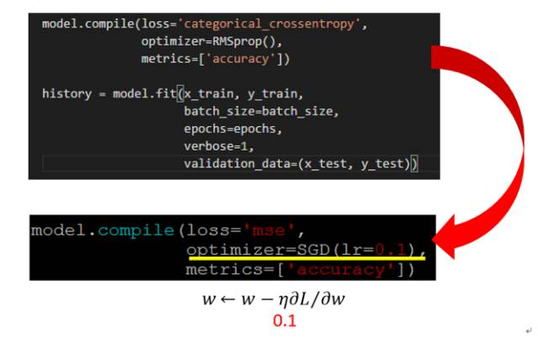
构建一个简单的深度学习模型——keras
compile用来在模型编译的时候配置损失函数、优化器以及正确率函数。
fit是用来训练一个固定迭代次数的模型。
x_train为训练样本集就是手写的数字图片，y_train是训练样本的结果集，这里是指样本集的标签，batch_size为每次训练和梯度更新块的大小，nb_epoch为迭代次数。

Slide 47
构建一个简单的深度学习模型——keras
训练好模型后，需要测试模型的准确率，使用evaluate函数
测试训练模型
执行过程
底层调用的是TensorFlow框架，而且训练样本集有60000个训练样本，测试样本集有10000个测试样本

Slide 48
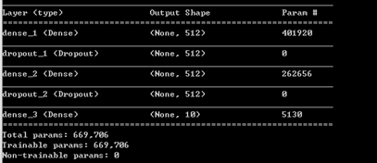
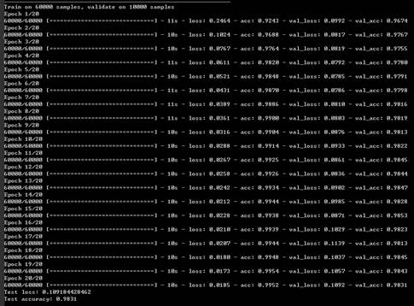
构建一个简单的深度学习模型——keras
深度学习模型有三层，总共的参数有669706个
训练数据迭代次数为20次，显示每次迭代的误差率和准确率

Slide 49
总结
深度学习实际上是基于具有多个隐藏层的神经网络的学习；
深度学习的思想来源于人类处理视觉信息的方式；
深度学习的发展得益于数据的井喷和计算力的飙升；
深度学习的理论基础依然有待深入

Slide 50
实例
手写数字识别
https://aistudio.baidu.com/aistudio/?_=1554252304761#/projectdetail/44337
人脸识别
https://aistudio.baidu.com/aistudio/?_=1554252304761#/projectdetail/44338

Slide 51
深度学习的扩展
卷积神经网络CNN

Slide 52
卷积神经网络（CNN）
什么是CNN？
我们为什么要使用CNN？
几个定义
CNN中的图层
Keras实现

Slide 53
什么是CNN？
卷积神经网络（缩写为CNN）
CNN是深度学习算法在图像处理领域的一个应用
人脸识别、图像分类等。它类似于基本的神经网络

Slide 54
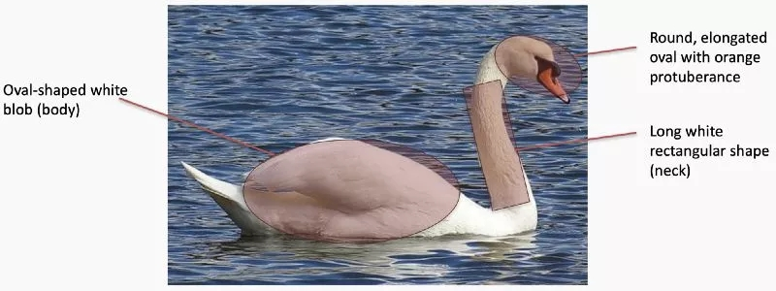
我们为什么要使用CNN？
图像分析
假设要创建一个能够识别图像中的天鹅的神经网络模型。天鹅具有某些特征，可用于帮助确定天鹅是否存在，例如长颈，白色等

Slide 55
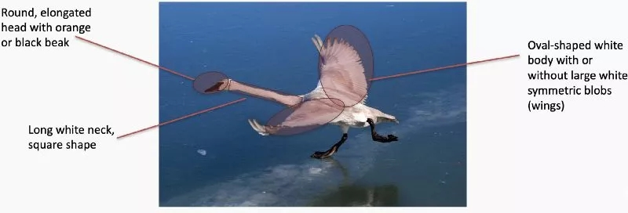
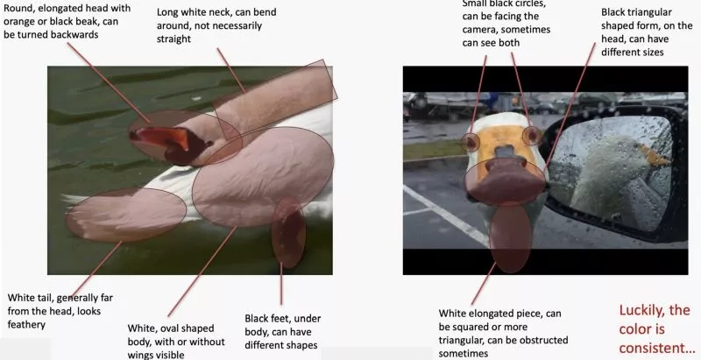
我们为什么要使用CNN？
图像分析
有些图像中，确定天鹅是否存在比较困难
更极端的情况

Slide 56
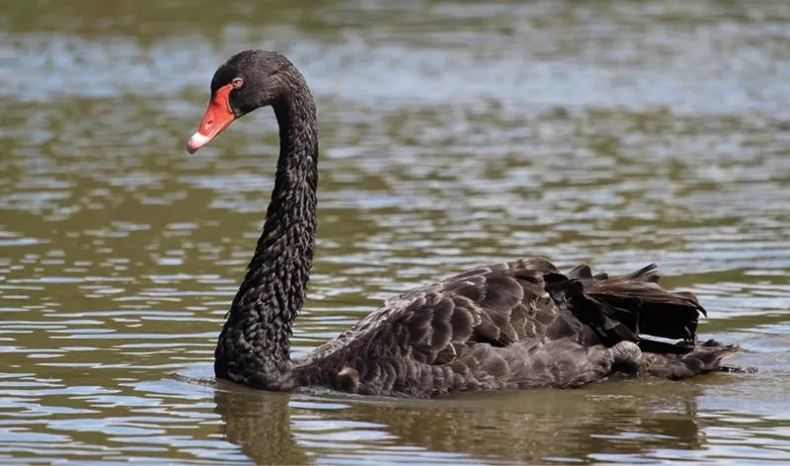
我们为什么要使用CNN？
图像分析
至少颜色还没变，对吧？但是……

Slide 57
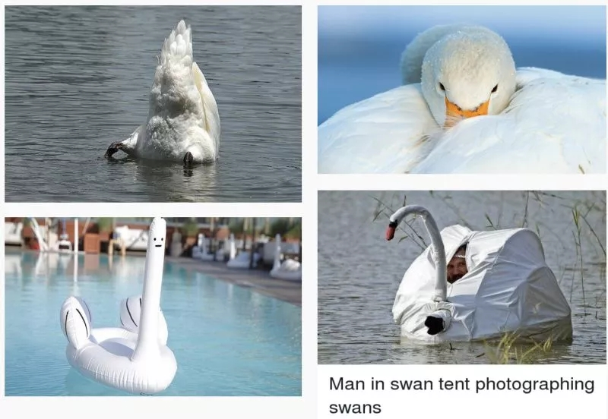
我们为什么要使用CNN？
图像分析
还能再难点吗？

Slide 58
我们为什么要使用CNN？
一个可以进行表征学习（或特征学习）的系统。
表征学习是一种允许系统自动查找给定任务的相关特征的技术，能代替人工特征工程。有这样几种方法：
无监督的（K-means，PCA，……）
监督的（Neural Networks……）

Slide 59
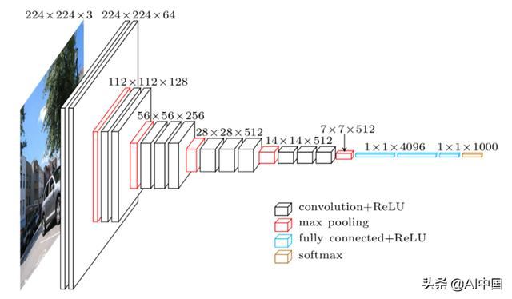
我们为什么要使用CNN？
前馈神经网络问题
如果图像的大小是1000 x 1000，这意味着你在输入层需要10⁶个神经元
初始图像的大小是224 x 224 x 3，需要224 x 224 x 3 = 100,352个输入层的神经元数量，但是在应用卷积后，输入张量维数减少到1 x 1 x 1000，只需要第一层前馈神经网络中的1000个神经元。

Slide 60
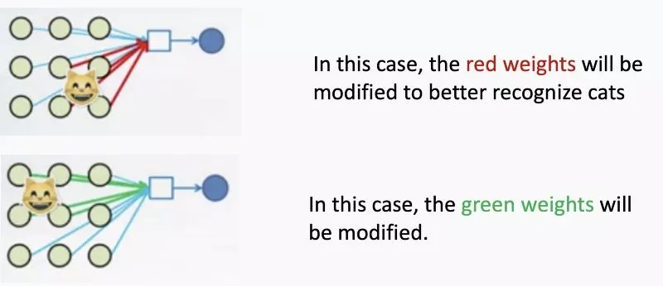
我们为什么要使用CNN？
前馈神经网络问题
对输入（图像）及其移位图像的反应不同——它们不是平移不变的

Slide 61
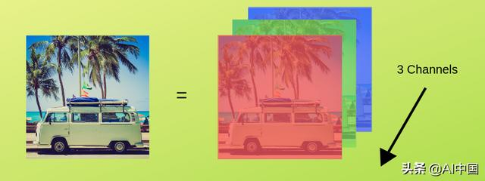
几个定义
图像表示
图像被编码成颜色通道，图像数据在给定点的颜色通道中表示为每种颜色强度，最常见的是RGB
图像中包含的信息是每个通道颜色的强度转换成图像的宽度和高度
具有宽度和高度的每个点处的红色通道的强度可以表示为矩阵，对于蓝色和绿色通道也是如此，因此我们最终具有三个矩阵，并且当它们组合时，它们形成 tensor

Slide 62
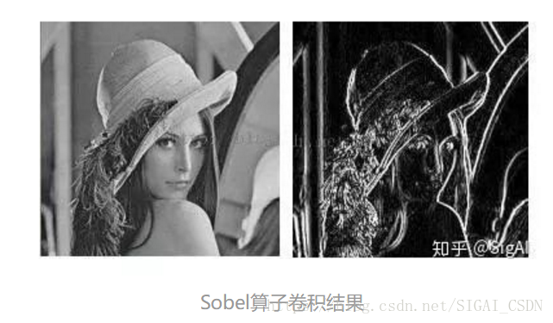
几个定义
边缘检测
边缘图在边缘位置有更大的值，在非边缘处的值接近于0。下图为Sobel算子对图像卷积的结果，左图为输入图像，右图为卷积后的结果

Slide 63
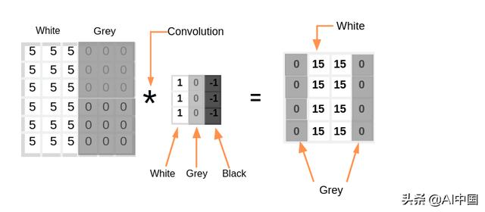
几个定义
边缘检测
每个图像都有垂直和水平边缘，实际上组合形成一个图像
卷积操作与一些滤波器一起用于检测边缘。
假设有尺寸为6 x 6的灰度图像和尺寸为3 x 3的滤镜，当6 x 6灰度图像与3 x 3滤波器卷积时，得到4 x 4图像。

Slide 64
几个定义
卷积操作
图像经过特定卷积矩阵滤波后，所得到的卷积结果可认为是保留了像素点所构成的特定空间分布模式
两个7*7高斯卷积核的卷积结果

Slide 65
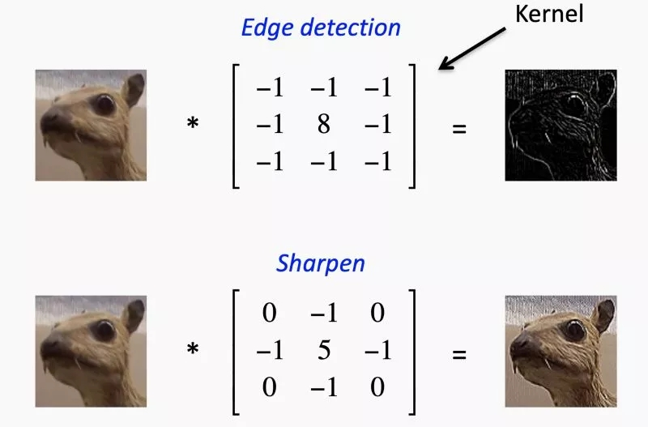
几个定义
卷积的例子

Slide 66
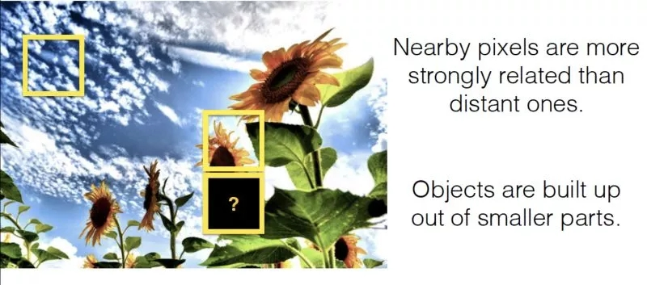
几个定义
卷积核
分析附近像素的影响
CNN利用近处的像素比远处的相关性更强的事实
采用用户指定尺寸的卷积核（经验法则为3x3或5x5），然后将图像从左上角移到右下角。对于图像上的每个点，基于卷积核使用卷积运算，计算结果

Slide 67
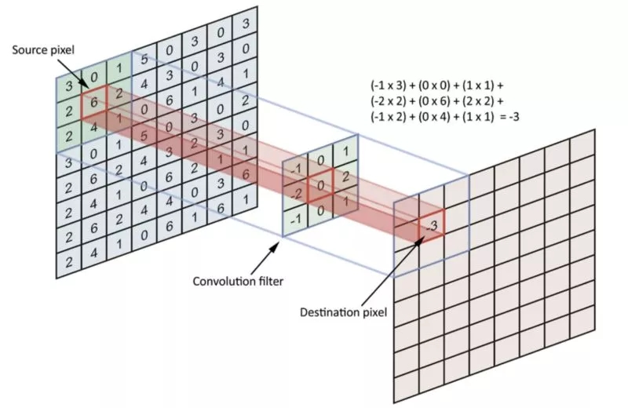
几个定义
卷积核可能与任何东西有关
对于人类照片，一个卷积核可能与看到的鼻子有关，而我们的鼻子卷积核会让我们看到鼻子在我们的图像中出现的强度、次数和它们出现的位置。
这减少了神经网络必须学习的权重数量，并且还意味着当这些特征的位置发生变化时，它不会脱离神经网络

Slide 68
几个定义
卷积操作
7*7大小的图像，通过3*3大小卷积矩阵以1的步长进行卷积操作，可得到5*5大小的卷积结果
Notes:
https://mp.weixin.qq.com/s/afzXtX6qzpzgACm-RR2tqA

Slide 69

几个定义
卷积操作
图像尺寸是4 x 4，滤镜是3 x 3，在卷积为2 x 2后得到输出
如果有N x N图像大小和F x F滤波器大小，那么在卷积结果之后
（N x N）*（F x F）=（N-F+1） x （N-F+1）

Slide 70
几个定义
卷积操作
有一张32*32*3(RGB)的图像，使用5*5*3的卷积核W₁，步长为1对其进行卷积操作。卷积核W₁在原始图像上从左到右、从上到下进行计算，改变5*5子块区域中的中心像素点值，得到28*28的特征图m₁

Slide 71
几个定义
卷积操作
使用另一个5*5*3的卷积核W₂与原始图像做卷积操作，得到特征图m₂

Slide 72
几个定义
卷积操作
使用6个5*5*3的卷积核与原始图像做卷积操作，则得到6个28*28的特征图
注意： 6个5*5*3的卷积核均是数据驱动学习得到，其刻画了不同的视觉模式

Slide 73
几个定义
卷积+激活函数(非线性映射)
在对原始图像做卷积操作后，可使用ReLu激活函数对卷积后结果进行处理

Slide 74
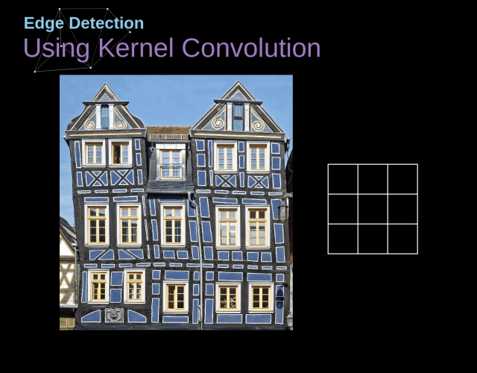
几个定义
卷积操作

Slide 75
几个定义
步幅和填充
如果对 kernel 在图像中移动的过程进行观察，我们就会发现图像外围像素的影响远小于图像中心像素的影响。
这样会导致我们失去图像中包含的一些信息
可以使用额外的边框来填充图像（padding）

Slide 76
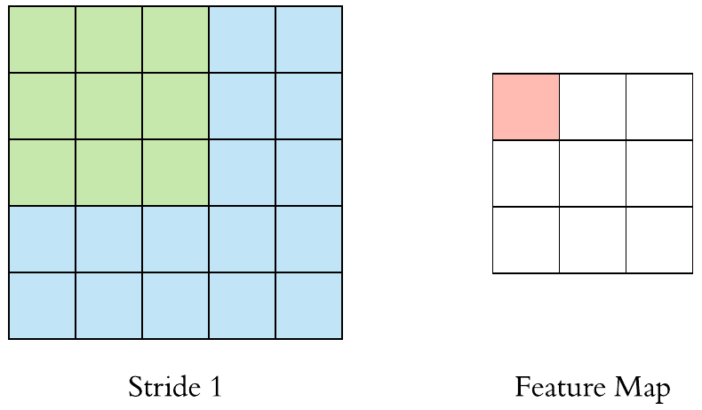
几个定义
步幅和填充
Stride表示我们在卷积的每一步骤中移动了多少步。默认情况下它是1。

Slide 77
几个定义
步幅
7*7大小的图像，通过3*3大小卷积矩阵以1的步长进行卷积操作，可得到5*5大小的卷积结果

Slide 78
几个定义
步幅
7*7大小的图像，通过3*3大小卷积矩阵以1的步长进行卷积操作，可得到5*5大小的卷积结果

Slide 79
几个定义
步幅
7*7大小的图像，通过3*3大小卷积矩阵以2的步长进行卷积操作，可得到3*3大小的卷积结果

Slide 80
几个定义
步幅
7*7大小的图像，通过3*3大小卷积矩阵以2的步长进行卷积操作，可得到3*3大小的卷积结果

Slide 81
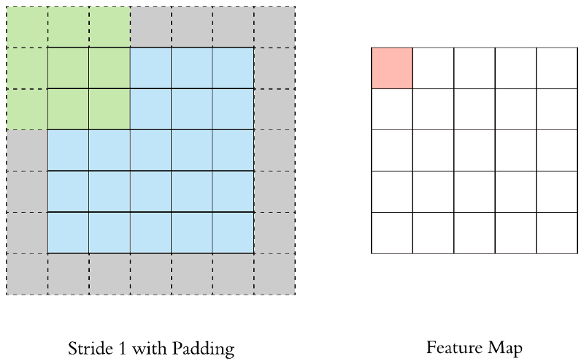
几个定义
步幅和填充
输出的大小小于输入的大小。为了保持输出的维度，使用填充。填充是对称地将0添加到输入矩阵的过程

Slide 82
几个定义
池化
对输入的特征图进行下采样，以获得最主要信息
常用的池化操作有：
最大池化
平均池化

Slide 83
几个定义
最大池化操作
在输入特征图中每一个区域寻找最大值

Slide 84
几个定义
平均池化操作
对输入特征图的每一个区域的值求平均值（取整）

Slide 85
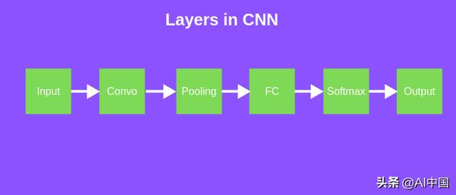
在CNN中的图层
CNN中有五个不同的层：
输入层
Convo层（Convo + ReLU）
池化层
完全连接（FC）层
Softmax / logistic层
输出层

Slide 86
在CNN中的图层
输入层
CNN中的输入层应包含图像数据
图像数据由三维矩阵表示。需要将其重塑为单个列。
假设有尺寸为28 x 28 = 784的图像，则需要在输入输入之前将其转换为784 x 1

Slide 87
在CNN中的图层
Convo层
特征提取图层，图像的特征是在此图层中提取的
Convo层还包含ReLU激活，以使所有负值为零。

Slide 88
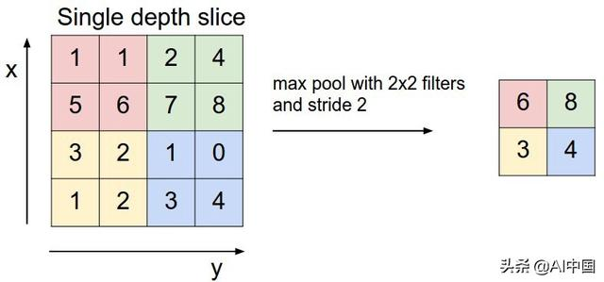
在CNN中的图层
池化层
池化层用于减少卷积后输入图像的空间体积。它用于两个卷积层之间
池化层中没有参数，但它有两个超参数——Filter（F）和Stride（S）
通常，如果有输入尺寸W1 x H1 x D1，那么
W2 =（W1-F）/ S + 1
H2 =（H1-F）/ S + 1
D2 = D1
其中W2，H2和D2是输出的宽度、高度和深度。

Slide 89
在CNN中的图层
完全连接层（FC）
完全连接的层涉及权重、偏差和神经元。它将一层中的神经元连接到另一层中的神经元。它用于通过训练对不同类别的图像进行分类。
Softmax / Logistic Layer
Softmax或Logistic层是CNN的最后一层。它位于FC层的末尾。 Logistic用于二进制分类，softmax用于多分类
输出层
输出层包含标签，该标签采用单热编码形式
Notes:
交互平台：https://katacoda.com/basiafusinska/courses/tensorflow-getting-started

Slide 90
在CNN中的图层
全连接层与分类层
Notes:
交互平台：https://katacoda.com/basiafusinska/courses/tensorflow-getting-started

Slide 91
卷积神经网络基本架构
所需学习参数：
卷积核、全连接层权重、激活函数参数

Slide 92
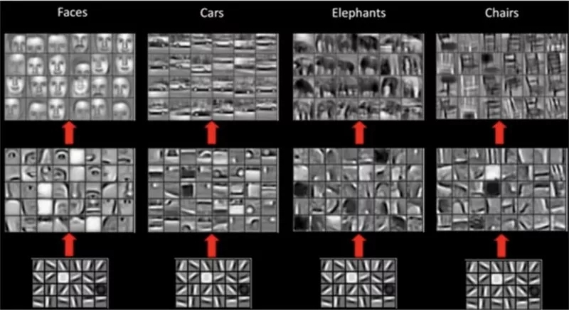
在CNN中的图层
CNN图层学了什么?
每个CNN层都学习增加复杂度的过滤器。
第一层学习基本的特征检测过滤器：边、角等
中间层学习检测对象部分的过滤器。对于人脸，他们可能学会对眼睛、鼻子等做出反应
最后一层具有更高的表示:它们学会识别不同形状和位置的完整对象。
Notes:
交互平台：https://katacoda.com/basiafusinska/courses/tensorflow-getting-started

Slide 93
卷积神经网络看起来是什么样的？
第一个成功的 CNN 应用由 Yann LeCun 于 90 年代实现，他创造了一种叫做 LeNet 的网络，可用于阅读手写数字
2010 年，斯坦福视觉实验室（Stanford Vision Lab）发布了 ImageNet 数据集——包含有 1400 万张带有详细信息标签的图像。
这个数据集已成为研究领域中用于比较 CNN 模型的标准之一，而当前世界上最好的模型可以成功检测数据集中 94% 以上的图像
应用于 ImageNet 的第一个切实可行 的 CNN 实例是 2012 年的 AlexNet

Slide 94
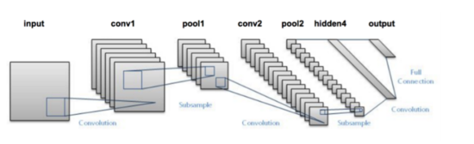
卷积神经网络看起来是什么样的？
LeNet 的结构
输入图片→卷积层→激活函数（ReLU）→最大池化（MaxPooling）→卷积层→激活函数（ReLU）→最大池化→隐藏层→Softmax（激活）→输出层
Notes:
https://www.ctolib.com/topics-109906.html

Slide 95
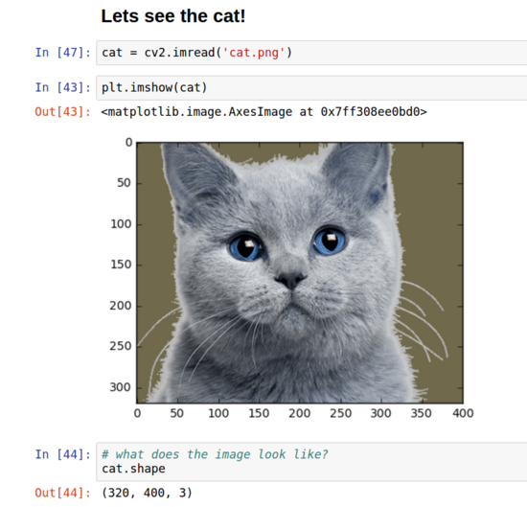
卷积神经网络看起来是什么样的？
一张猫的图片
320 像素高、400 像素宽，RGB 三色通道模式

Slide 96
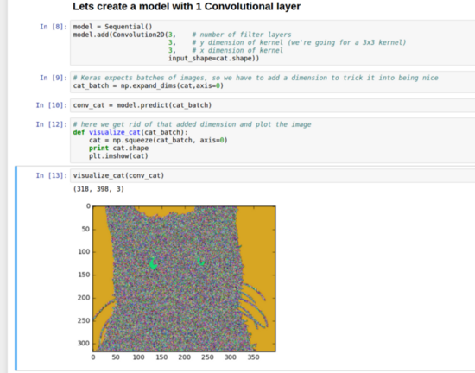
卷积神经网络看起来是什么样的？
卷积层
经过一层卷积后（核尺寸为 3x3，有 3 个过滤器）

Slide 97
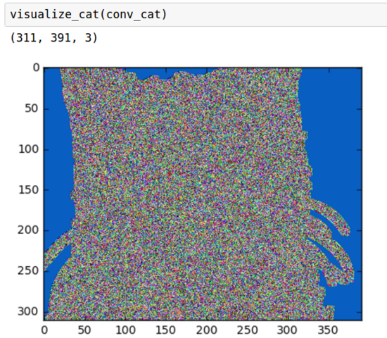
卷积神经网络看起来是什么样的？
卷积层
经过一层卷积后（核尺寸为 10x10，有 3 个过滤器）
由于核过大，失去了一些细节。图像形状由于更大的核而变得稍小，而这些是由数学计算所控制

Slide 98
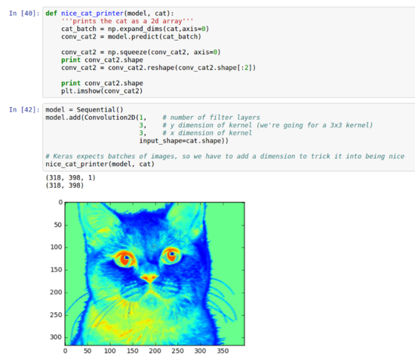
卷积神经网络看起来是什么样的？
卷积层
经过一层卷积后（核尺寸缩小一些）
红色似乎真的很喜欢那一点黑色的鼻子和眼睛，而蓝色是在挖掘勾勒猫咪外形的浅灰色部分

Slide 99
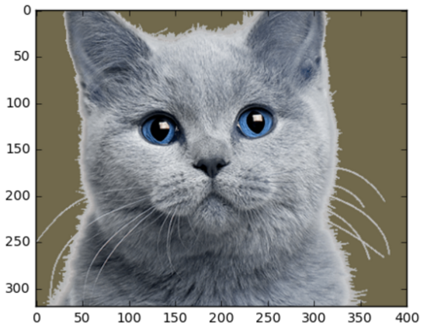
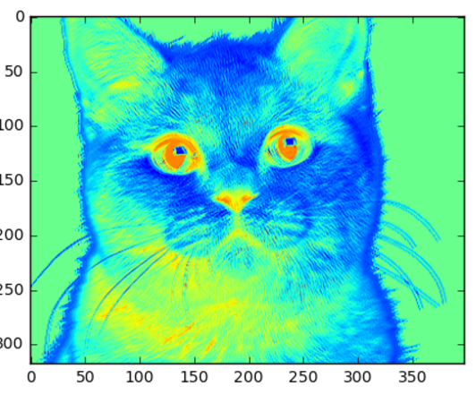
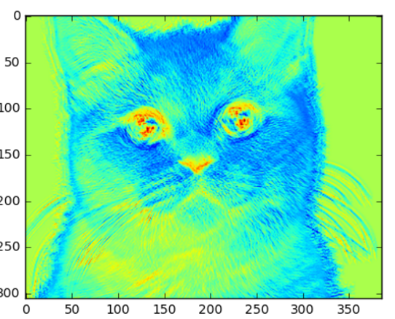
卷积神经网络看起来是什么样的？
3×3、原图、15×15核

Slide 100
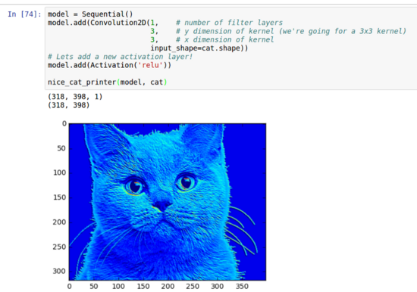
卷积神经网络看起来是什么样的？
添加一个激活层
经过 ReLU 函数之后猫的图片
通过添加 ReLU 激活函数，去掉了许多非蓝色区

Slide 101
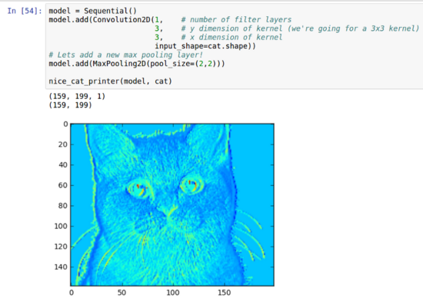
卷积神经网络看起来是什么样的？
添加一个池化层
池大小 2x2
猫图片色块化

Slide 102
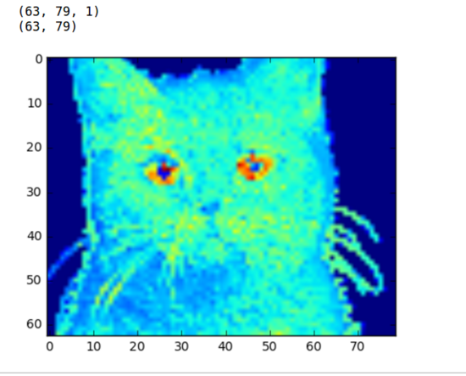
卷积神经网络看起来是什么样的？
添加一个池化层
池大小 5x5
猫图片色块化

Slide 103
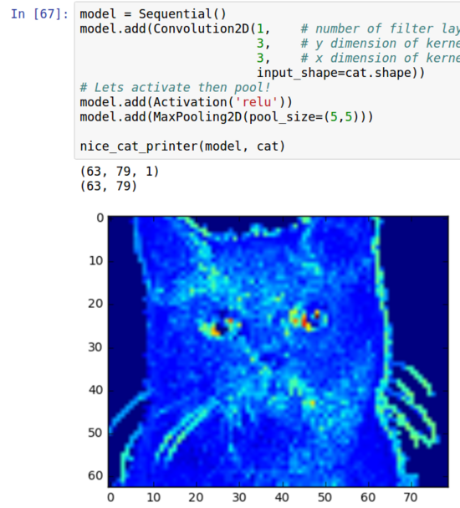
卷积神经网络看起来是什么样的？
激活（Activation）与最大池化（MaxPooling）

Slide 104
卷积神经网络看起来是什么样的？
LeNet 模型处理的猫图片
卷积神经网络（ConvNet）能够提取图像的核心特征，并使用这些特征来识别包含类似特征的图像，因而十分强大。
该网络对诸如猫的胡须、鼻子和眼睛之类的区域关注较多。正是这些类型的特征将使得 CNN 能够将猫同鸟区分出来。

Slide 105
卷积神经网络应用

Slide 106
卷积神经网络应用：图像分类与定位

Slide 107
卷积神经网络应用：图像分类与定位

Slide 108
卷积神经网络应用：图像分类与定位

Slide 109
提升卷积神经网络的技巧
1）数据增强；
2）图像预处理；
3）网络的初始化；
4）训练期间的小技巧；
5）激活函数的选择；
6）正则化策略；
7）从图中判断模型性能
Notes:
https://blog.csdn.net/savant_ning/article/details/72770713

Slide 110
提升卷积神经网络的技巧
数据增强
深度网络一般需要大量的训练图像数据才能取得一个较好的性能
水平翻转，随机修剪和光照、彩色变换
多种不同处理的组合，例如，同时进行旋转和随机缩放
将所有像素的饱和度和值（HSV彩色空间的S和V分量）提高到0.25和4倍之间的倍数（对于一个色块内的所有像素都相同），将这些值乘以系数0.7和1.4，并且向它们添加一个在[-0.1,0.1]范围内的值
利用PCA改变训练图像中RGB通道的强度
Notes:
https://blog.csdn.net/savant_ning/article/details/72770713

Slide 111
提升卷积神经网络的技巧
图像预处理
数据以0点为中心，然后做规范化操作，在Python中的操作为下面两行代码：
>>> X -= np.mean(X, axis = 0)# zero-center
>>> X /= np.std(X, axis = 0)# normalize
PCA白化（降低输入的冗余性）
数据如第一种方式一样居中处理，然后计算数据结构中相关的协方差矩阵：
>>> X -= np.mean(X, axis = 0) # zero-center
>>> cov = np.dot(X.T, X) / X.shape[0] # compute the covariance matrix
将原始（以零为中心）的数据投射到特征基中，将数据解相关
>>> U,S,V = np.linalg.svd(cov) # compute the SVD factorization of the data covariance matrix
>>> Xrot = np.dot(X, U) # decorrelate the data
白化，它将数据放在特征基中，并通过在每个维度中除以特征值去规范化尺度：
>>> Xwhite = Xrot / np.sqrt(S + 1e-5) # divide by the eigenvalues (which are square roots of the singular values)
Notes:
https://www.zhihu.com/question/41120789

Slide 112
提升卷积神经网络的技巧
网络的初始化
全零初始化
小随机数初始化
0.001*N（0,1），其中N（0,1）是均值为0，标准差为1的高斯分布。也可以使用均匀分布的初始化权值
权值归一化
>>> w = np.random.randn(n) /sqrt(n)# calibratingthe variances with 1/sqrt(n)
Notes:
https://blog.csdn.net/savant_ning/article/details/72770713

Slide 113
提升卷积神经网络的技巧
训练期间的小技巧
卷积核和池化窗口的大小
在训练期间，输入图像的大小更倾向于2的倍数，例如32,64,224,384或512等
采用小的卷积核（例如3×3）和小步长（例如1）进行填充为0的卷积计算，这不仅减少了参数数量，而且提高了整个深度网络的准确率。
具有步幅1的3×3卷积核，可以保留图像或特征图的空间尺寸。
对于池化层，常用的池化窗口大小为2×2。
Notes:
https://blog.csdn.net/savant_ning/article/details/72770713

Slide 114
提升卷积神经网络的技巧
训练期间的小技巧
学习速率
据微型批次（mini-batch-size）的大小来决定
在训练开始时的学习率为0.1，在训练集上损失值不再下降时，然后将学习率除以2（或者5），然后继续进行训练，可能会取得不错的效果
预训练模型的微调
由于预先训练的深度模型良好的泛化能力，可以直接在其他数据集的训练时，采用这些预先训练的模型
数据集的大小，以及它与原始数据集的相似度
Notes:
https://blog.csdn.net/savant_ning/article/details/72770713

Slide 115
提升卷积神经网络的技巧
激活函数的选择
作用于卷积层和全连接层之后的非线性计算操作，目前主要的激活函数有tanh、Sigmoid、ReLU、PReLU等函数
S型非线性在误差的反向传播中会导致梯度消失的问题
在实践中，tanh非线性函数要优于S型非线性函数
ReLU是一个非饱和的激活函数，大大加速了权值梯度下降的收敛速度
Notes:
https://blog.csdn.net/savant_ning/article/details/72770713

Slide 116
过拟合与欠拟合
一个有趣的小故事
一个非洲酋长到伦敦访问，一群记者在机场截住了他。 “早上好，酋长先生”，其中一人问道：“你的路途遥远吗？” 酋长发出了一连串刺耳的声音哄、哼、啊、吱、嘶嘶，然后用纯正的英语说道：是的，非常舒服。 “那么，您准备在这里待多久？” 他又发出了同样的一连串噪音，然后答道：“大约三星期，我想。” “酋长，告诉我，你是哪里学的这样流利的英语？”迷惑不解的记者问。 又是一阵哄、哼、啊、吱、嘶嘶声，酋长说：“从短波收音机里。”

Slide 117
过拟合与欠拟合
欠拟合
原因：一般由于学习器学习能力低下造成
表现：拟合训练集差，预测测试集效果差
解决方案：增加模型的复杂度
过拟合
原因：不仅学习了数据集中的有效信息，也学习了噪音数据
表现：拟合训练集好，预测测试集效果差
解决方案：降低参数复杂度、模型复杂度等
正则化
正则项：为有效控制模型参数的复杂度，加入参数复杂度的惩罚项，以使得模型选择更加简单的参数

Slide 118
提升卷积神经网络的技巧
正则化策略
神经网络防止过拟合的方法
L2正则化是正则化最常用的形式之一，可以直接在损失函数中加上带有乘性偏置的所有权值w的平方和来实现。
L1正则化是正则化中相对常见的形式，在原始的代价函数后面加上一个L1正则化项，即所有权重w的绝对值的和，乘以λ/n。
Dropout是一个很简单的正则化技术
以一定的概率（dropout ratio）将隐层神经元的输入、输出设置为零
Batch Normalization
在卷积计算和激活函数中间进行规范化计算，逐层尺度归一
通过对相应的激活区域做规范化操作，使得输出信号各个维度服从均值为0，标准差为1的正态分布
缩放和平移（scale and shift）
规范化计算输出的结果还原最初的输入特征，从而保证网络的容纳能力
Notes:
https://blog.csdn.net/savant_ning/article/details/72770713

Slide 119
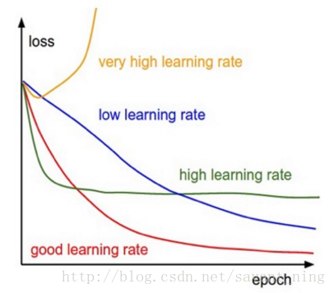
提升卷积神经网络的技巧
从图中判断模型性能
学习率是一个非常敏感的参数
非常高的学习率将导致相当奇怪的损失曲线，低学习率将使训练损失减少很慢
良好的学习率，其损耗曲线能够逐渐递减，最终达到网络的最佳性能
Notes:
https://blog.csdn.net/savant_ning/article/details/72770713

Slide 120
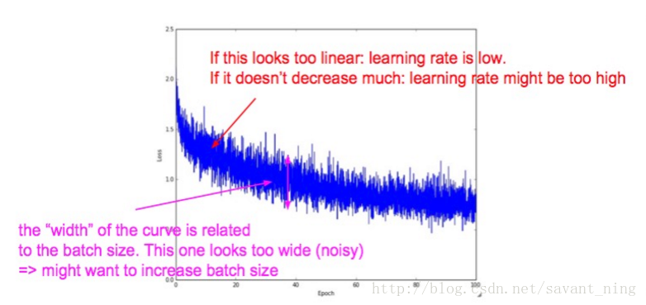
提升卷积神经网络的技巧
从图中判断模型性能
损失曲线图
Notes:
https://blog.csdn.net/savant_ning/article/details/72770713

Slide 121
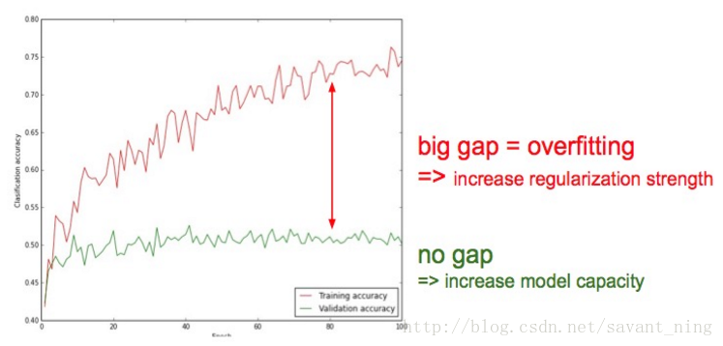
提升卷积神经网络的技巧
从图中判断模型性能
accuracy曲线图
训练时的accuracy
测试时的accuracy
Notes:
https://blog.csdn.net/savant_ning/article/details/72770713

Slide 122
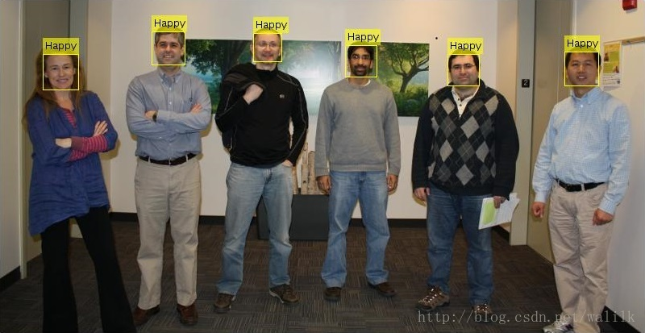


人脸识别之表情识别
20世纪Ekman等专家就通过跨文化调研提出了七类基础表情，分别是生气，害怕，厌恶，开心，悲伤，惊讶以及中立。
Facial Expression Recognition 面部表情识别（FER）
Automatic Facial Expression Analysis（AFEA）
Notes:
https://blog.csdn.net/marleylee/article/details/81266898

Slide 123

人脸识别之表情识别
1971年，Ekman 和 Friesen 研究了人类的 6 种基本表情 （即高兴、悲伤、惊讶、恐惧、愤怒、厌恶 ） ，并系统地建立了人脸表情图象库

Slide 124
人脸识别之表情识别
微表情是一种人类在试图隐藏某种情感时无意识做出的、短暂的面部表情。
微表情的持续时间仅为 1/25 秒至 1/5 秒，表达的是一个人试图压抑与隐藏的真正情感。
微表情的在自动谎言识别等众多领域有巨大的潜在应用价值
“无情感不智能”
让电器拥有情感感知，让物体与人类产生情感的互动和交流。
例如，当智能冰箱通过微表情或是动作读懂用户处于饥饿状态时，它将会自动打开冰箱等等。
微表情识别系统“告状”：他上课溜号了
屏幕上显示出约6款车的图片，通过识别人看图时的表情，成功锁定了人最感兴趣的一辆车

Slide 125
人脸识别之表情识别
表情识别的应用场景
驾驶员疲劳检测，医疗，谎言检测、人机交互、智能控制、安全、通信等领域
商场门店的顾客情绪分析
教育辅助机器人项目
通过面部表情分析来判断机器人眼前的用户的情绪和心理
在线应用接口
微软提供了表情识别的API接口，并通过JSON返回识别结果，如下：
Cognitive Services APIs - Emotion Recognization
Face++也提供了接口，并通过JSON返回识别结果，如下：
人脸检测
Notes:
https://blog.csdn.net/walilk/article/details/58709611

Slide 126

人脸识别之表情识别
静态图像FER（图片表情识别）
动态序列FER（基于视频序列建模，如RNN方式等）
传统的手工特征（LBP,LBP-TOP等），浅层学习（SVM，Adaboost等），深度学习（CNN，DBN，RNN）。
从2013年开始，开始有了表情识别的比赛，如FER2013,EmotiW等
https://cs.anu.edu.au/few/emotiw2015.html

Slide 127

基于深度学习的面部表情识别
预处理
深度特征学习
面部表示分类

Slide 128

基于深度学习的面部表情识别
预处理
人脸检测
检测出图像中人脸所在位置的
“扫描”加“判别”

Slide 129

基于深度学习的面部表情识别
预处理
人脸对齐
根据人脸，检测出人脸定位点landmark.
定位出人脸上五官关键点坐标
输入是“一张人脸图片”加“人脸坐标框”，输出五官关键点的坐标序列
主流的有IntraFace,采用SDM算法

Slide 130
基于深度学习的面部表情识别
预处理
数据增强
离线数据增强，包含随机扰动，变换（旋转，平移，翻转，缩放，对齐），噪声添加如椒盐噪声，斑点噪声，以及亮度，饱和度变化，以及在眼睛之间添加2维高斯随机分布的噪声
在线数据增强，包含Crop,水平翻转等
人脸归一化
亮度归一化和姿态归一化（就是人脸对齐拉正）

Slide 131

基于深度学习的面部表情识别
深度特征学习
“人脸提特征(Face Feature Extraction)”是将一张人脸图像转化为一串固定长度的数值的过程

Slide 132
基于深度学习的面部表情识别
面部表示分类

Slide 133

VGG模型
VGG模型不仅能够在大规模数据集上的分类效果很好，其在其他数据集上的推广能力也非常出色

Slide 134


从keras看VGG16
从INPUT到Conv1：
从Conv1到Conv2之间的过渡

Slide 135


从keras看VGG16
进入Conv3的推演
从Conv3到Conv4之间的过渡

Slide 136
从keras看VGG16

Slide 137
思考题
今天的深度学习技术为什么会有如此大的成功？
它会持续的在其他各个领域都奏效吗？

Slide 138


Introduction of Artificial Intelligence
THE END

Slide 139
视觉问答技术
基线模型（Baseline Models）
论文：H. Noh,P. H. Seo, and B. Han, “Image question answering using convolutional neuralnetwork with dynamic parameter prediction,” in The IEEE Conference on ComputerVision and Pattern Recognition (CVPR), 2016.
工作：通过学习一个动态参数层的卷积神经网络(CNN)，进行网络权值的自适应预测。
在自适应参数预测中，我们采用了一个单独的参数预测网络，该网络由以问题为输入的门控递归单元和生成一组候选权重作为输出的全连通层组成。通过使用哈希技术来减少这个问题的复杂性，使用预定义的哈希函数选择参数预测网络给出的候选权重，以确定动态参数层中的各个权重，进而提高基线模型的准确率。

Slide 140

视觉问答技术
基线模型（Baseline Models）
代码：https://github.com/MarvinTeichmann/tensorflow-fcn

Slide 141
视觉问答技术
注意力模型（Attention BasedModels）
论文：K. J.Shih, S. Singh, and D. Hoiem, “Where to look: Focus regions for visual questionanswering,” in The IEEE Conference on Computer Vision and Pattern Recognition(CVPR), 2016.
工作：美国伊利诺伊大学的这项工作使用CNN来从这些盒子中提取特征。VQA系统的输入包括这些CNN特征，问题特征和一个选择性的答案。他们的系统被训练为每一个选择题的答案都能得到一个分数，并选出得分最高的答案。通过传递CNN区域特征点积以及问题，最后合并到一个全连接层中，可以简单地计算出权重的每个区域的加权平均得分。

Slide 142

视觉问答技术
注意力模型（Attention BasedModels）
代码：https://github.com/kevjshih/wtl_vqa

Slide 143
视觉问答技术
堆积注意力网络 Stacked Attention Network
论文：Z.Yang, X. He, J. Gao, L. Deng, and A. J. Smola, “Stacked attention networks forimage question answering,” in The IEEE Conference on Computer Vision andPattern Recognition (CVPR), 2016.
工作：美国卡耐基梅隆大学和微软提出的动态注意力网络。其注意层由一个单独的权重层确定，该权重层用问题和带激活函数的CNN的特征图计算图像位置上的注意力分布。然后将该分布应用到CNN 的特征层中，使用加权和在空间特征位置之间进行聚合，从而生成一个完整的图像，它比其他区域更强调某些空间的区域。将这个特征向量与问题特征向量结合，可得到预测答案。

Slide 144

视觉问答技术
堆积注意力网络 Stacked Attention Network
代码：https://github.com/zcyang/imageqa-san

Slide 145
视觉问答技术
空间记忆网络Spatial Memory Network
论文：H. Xu and K.Saenko, “Ask, attend and answer: Exploring question-guided spatial attentionfor visual question answering,” in European Conference on Computer Vision(ECCV), 2016.
工作：美国麻省理工学院提出的空间记忆网络，该模型通过估计图像斑块与问题中单个单词的相关性来产生空间关联性。这种文字引导的注意力被用来预测注意力分布，然后用来计算图像视觉特征的加权和。然后探索了两种不同的模型。在单跳模型中，将编码整个问题的特征与加权视觉特征相结合并预测答案。在两跳模型中，将视觉特征和问题特征的组合循环回到关注机制中，用于细化注意力分配。

Slide 146

视觉问答技术
空间记忆网络Spatial Memory Network
代码：https://github.com/VisionLearningGroup/Ask_Attend_and_Answer

Slide 147

视觉问答技术
DAN
论文：H. Nam,J. Ha, and J. Kim. Dual attention networks for multimodal reasoning andmatching. In The IEEE Conference on Computer Vision and Pattern Recognition(CVPR), 2017.
代码：https://github.com/iammrhelo/pytorch-vqa-dan

Slide 148
视觉问答技术
双线性融合（Bilinear PoolingMethods）
MLB
论文：J.-H.Kim, K.-W. On, J. Kim, J.-W. Ha, and B.-T. Zhang, “Hadamard product forlow-rank bilinear pooling,” arXiv preprint arXiv:1610.04325, 2016.
工作：首尔国立大学的工作者们使用多模态低秩双线性池(MLB)方案，使用Hadamard乘积和线性映射来实现近似双线性池。当与空间视觉注意机制一起使用时，MLB可以与VQA中的MCB相媲美，但计算复杂度较低，并且使用的神经网络参数较少。
代码：https://github.com/jnhwkim/MulLowBiVQA

Slide 149
视觉问答技术
双线性融合（Bilinear PoolingMethods）
MLB
论文：J.-H.Kim, K.-W. On, J. Kim, J.-W. Ha, and B.-T. Zhang, “Hadamard product forlow-rank bilinear pooling,” arXiv preprint arXiv:1610.04325, 2016.
工作：首尔国立大学的工作者们使用多模态低秩双线性池(MLB)方案，使用Hadamard乘积和线性映射来实现近似双线性池。当与空间视觉注意机制一起使用时，MLB可以与VQA中的MCB相媲美，但计算复杂度较低，并且使用的神经网络参数较少。
代码：https://github.com/jnhwkim/MulLowBiVQA

Slide 150
视觉问答技术
双线性融合（Bilinear PoolingMethods）
MCB
论文：A.Fukui, D. H. Park, D. Yang, A. Rohrbach, T. Darrell, and M. Rohrbach,“Multimodal compact bilinear pooling for visual question answering and visualgrounding,” in Conference on Empirical Methods on Natural Language Processing(EMNLP), 2016.
工作：美国加州大学和日本索尼公司在众多的基线模型中发现，由于在双线性融合的过程中，计算高维双线性外积通常是不可行的，而使用多模态双线性池(MCB)来高效地表达多模态特征。在视觉问答方面对MCB进行了范围较广的评价，取得了目前所有基线模型中效果最好的结果。
代码：https://github.com/akirafukui/vqa-mcb

Slide 151
视觉问答技术
双线性融合（Bilinear PoolingMethods）
MFB
论文：Z. Yu,J. Yu, J. Fan, and D. Tao. Multi-modal Factorized Bilinear Pooling withCo-Attention Learning for Visual Question Answering. ArXiv e-prints, Aug. 2017.
工作：本文提出了一种多模态分解双线性池化方法，有效地结合了多模态特征，使VQA性能优于其他双线性融合方法。对于细粒度的图像和问题表示，我们开发了一种“共享注意力”机制，使用端到端深度网络架构来共同学习图像和问题注意力。
代码：https://github.com/yuzcccc/vqa-mfb

Slide 152
视觉问答技术
双线性融合（Bilinear PoolingMethods）
MFH
论文：Z. Yu,J. Yu, C. Xiang, J. Fan, and D. Tao. Beyond bilinear: Generalized multimodalfactorized high-order pooling for visual question answering. TNNLS, 2018.
工作：针对多模态特征融合问题，作者提出了一种广义多模态因子分解的高阶池化方法(MFH)，通过充分利用多模态特征之间的相关性，实现多模态特征的更有效融合，进一步提高VQA性能。在答案预测中，利用KL (Kullback-Leibler)散度作为损失函数，可以更准确地表征具有相同或相似含义的多个不同答案之间的复杂关联，从而使我们能够获得更快的收敛速度，并在答案预测中获得略好的准确性。
代码：https://github.com/yuzcccc/vqa-mfb

